Slide 1

IFSP – Ciência de Dados
Projeto Interdisciplinar do Segundo semestre do curso de Pós-Graduação em Ciência de Dados – IFSP
Evandro Costa Ferreira (CP3021947)
Jaqueline Jana da Silva (CP3021891)
João Pedro de Oliveira Ferreira (CP3021696)

Slide 2
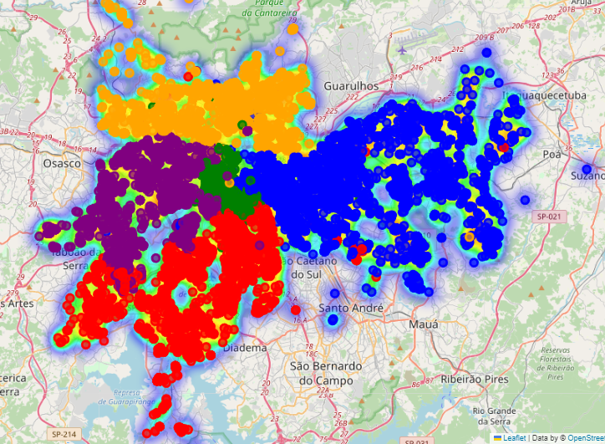
01
Objetivo
Base de Dados
O objetivo é prever o valor de venda e de aluguel de imóveis localizados na cidade de São Paulo;
02
Informações
A base possui cerca de 13 mil registros, sendo 6 mil linhas para venda e 7 mil linhas para aluguel;
03
Variáveis
A base possui 15 variáveis e são elas: Price, Condo, Size, Rooms, Toilets, Suites, Parking, Elevator, Furnished, Swimming Pool, New,District, Negotiation Type, Property Type, Latitude e Longitude;
04
Valores nulos e duplicados
A base não pussui valores nulos, porém possui registros duplicados que serão tratados pelo ETL.

Slide 3
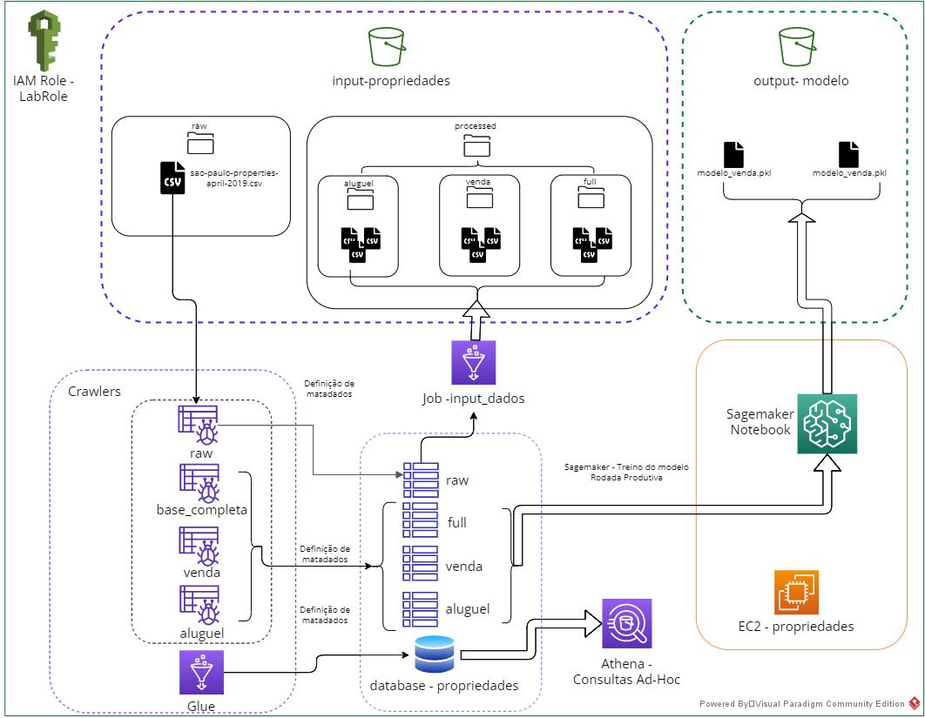
01
Serviços
ETL
Foram utilizados os seguintes serviços AWS:
IAM;
Glue;
Athena;
S3;
Sagemaker;
EC2.
02
S3
Utilizado para armazenar as bases puras, as bases processadas pelo Glue e saídas dos modelos;
03
Glue
Toda transformação de dados, utilizados na criação dos modelos, foram feitas via funcionalidades do Glue: datacatalog, crawler, visual ETL;
04
Sagemaker
Utilizando o Sagemaker provisionamos uma instância EC2 para executar um notebook que desenvolvemos para treinar 3 modelos.

Slide 4
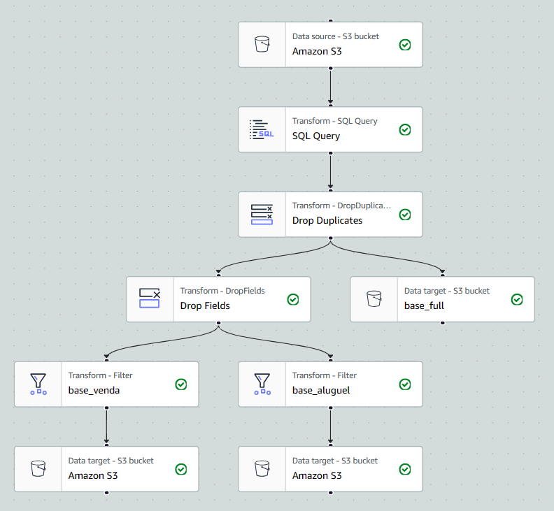
01
Estrutura dos Buckets
Glue Job
Foram criados dois buckets:
Input-propriedades: possui duas pastas em que são destinados os dados originais e processados;
Output-modelo: destinado aos outputs gerados pelo Sagemaker.
02
Ingestão de Dados
A ingestão de dados inicialmente foi feita de maneira manual em um Bucket S3 em formato .csv;
03
Transformações
Mapeamento de regiões;
Remoção de registros duplicados;
Drop de colunas não utilizadas no modelo;
Separação em base de aluguel e venda.
04
Armazenamento
As bases finais foram armazenadas em um Bucket S3 diferente da base original para não se perder histórico e rastreabilidade.

Slide 5
Análise Exploratória
01
Preço
04
Banheiros
A maioria dos imóveis que se encontram na região Oeste e Sul, possui uma média de preços, tanto aluguel quanto venda, superior as demais regiões.
A média nas regiões centro, leste e norte estão bem próximas de 2 banheiros, mas na zona Oeste e Sul, a média está mais próximo de 3.
02
Valor do Condomínio
05
Mobília
Os valores de condomínio nas regiões Oeste e Sul, são maiores em relação as demais regiões. O mesmo comportamento é visto no preço dos imóveis.
Em todas as regiões vemos que mais de 77% delas não estão mobiliadas;
03
Tamanho do Imóvel
06
Imóvel novo ou usado
Há uma relação direta entre o tamanho do imóvel e seu preço. Imóveis maiores, custam mais caro. O que já era esperado.
Na base, a grande maioria dos imóveis não são novos. Pode ser que essa informação não seja interessante para o modelo visto que há concentração em um valor.

Slide 6
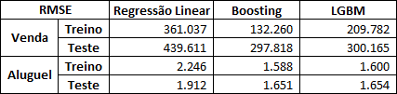
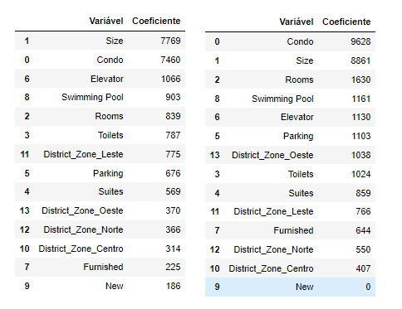
01
Regressão Linear
Modelo
O modelo de regressão linear foi o que apresentou os maiores erros nas bases de aluguel e venda. Tal comportamento pode ser devido a simplicidade do modelo e pelo fato de algumas propriedades não terem necessariamente uma relação linear.
02
XGBoost
O XGBoost se mostrou eficiente na base de aluguel, porém ao compararmos a performance da base de venda no treino e no teste, vemos um perda de performance.
03
LightGBM
O LGBM se mostrou mais estável em relação as diferenças de erros entre as bases de treino e teste. Como os erros foram na mesma ordem de grandeza, não consideramos que houve overfit ou underfit.
Venda
Aluguel

Slide 7
Conclusão
02
AWS
01
Modelo
O LightGBM se mostrou como modelo mais eficiente em prever o preço dos imóveis em aluguel e venda, não apresentando overfit ou underfit e possuiu performance melhor que a Regressão Linear e o XGBoost.
O ambiente Cloud Amazon AWS se mostrou eficiente e escalável em armazenar dados e realizar o ETL. Também se mostrou eficiente em oferecer um ambiente para treinamento de modelos.

